Slide 1


Congrès ACCDOM
Mercredi 12 Novembre 2025

Slide 2
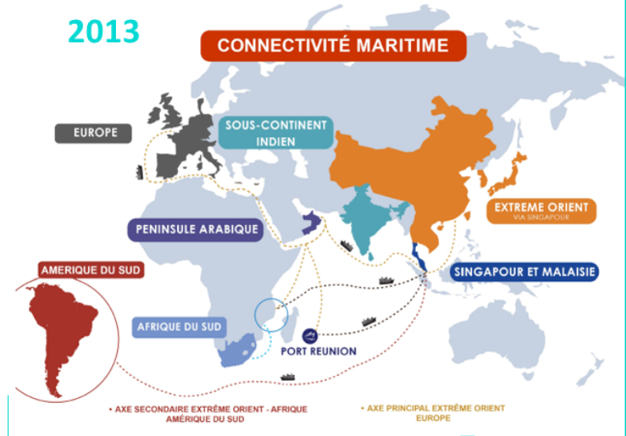
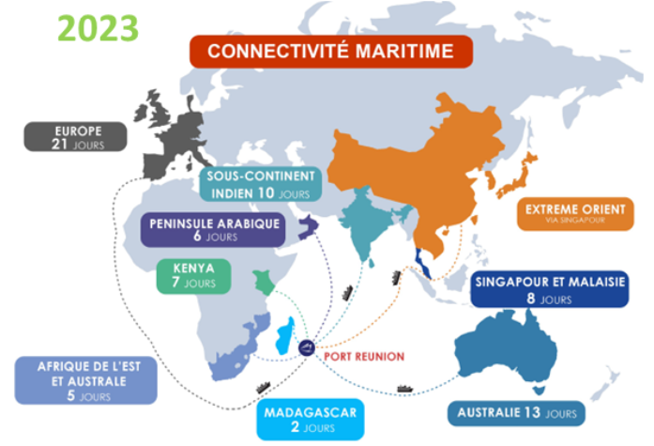
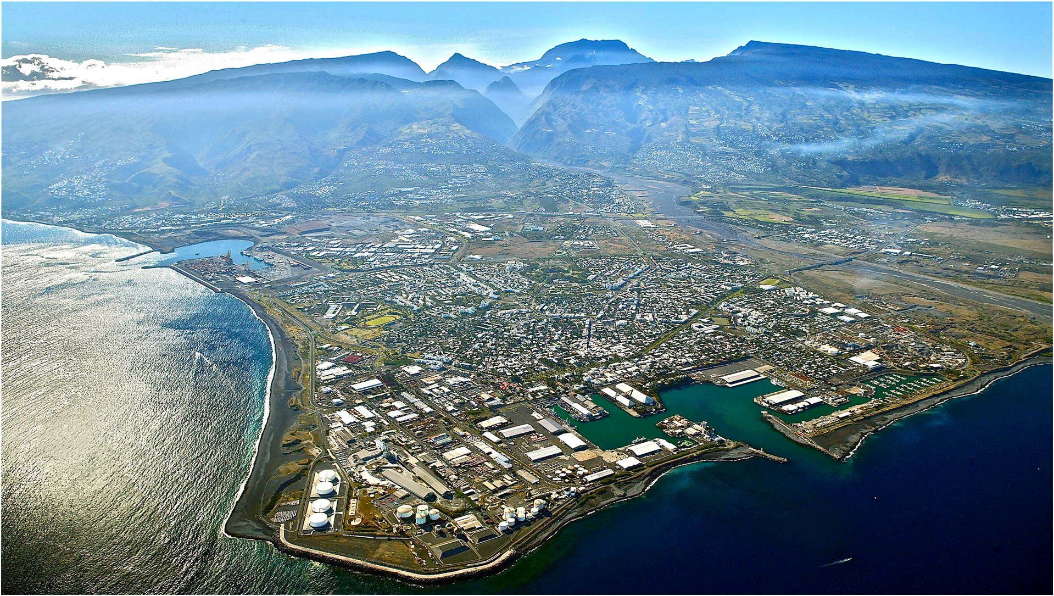
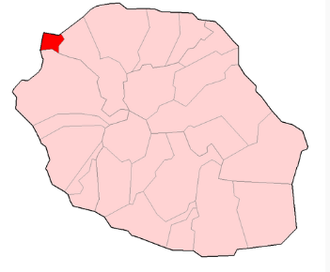

Le Port, une ville au cœur de l’économie réunionnaise

Slide 3
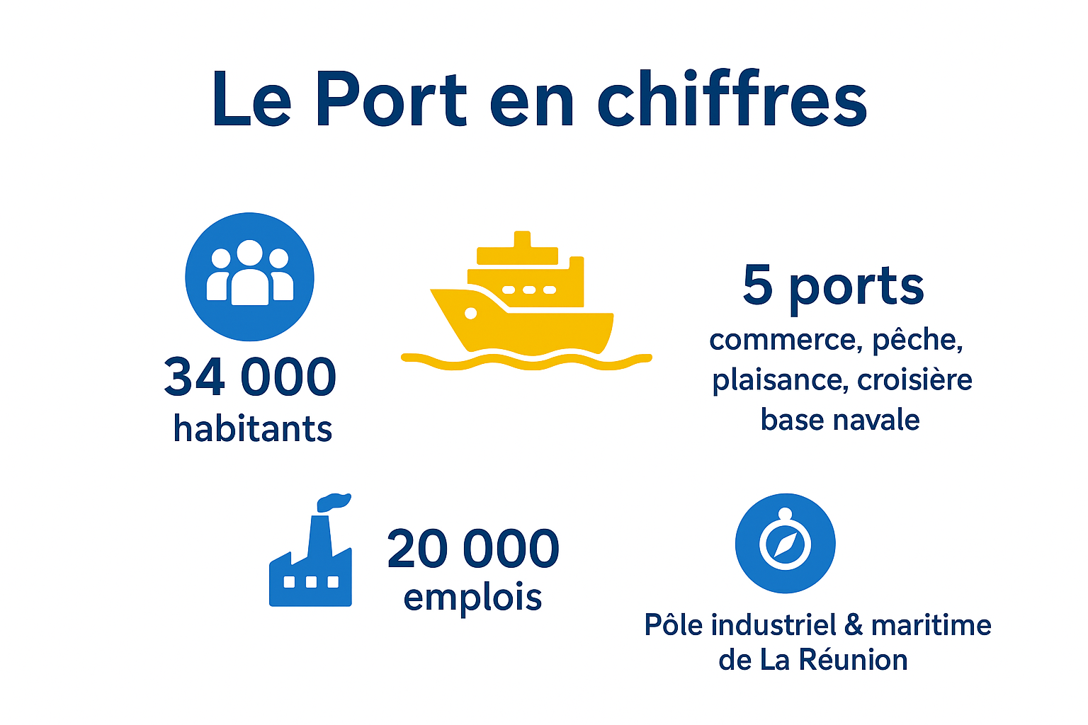


Slide 4
Le diagnostic en 2014
Population en décroissance: - 5000 habitants en 10 ans
Commerces en difficulté: + de 20% de vacance commerciale
Image ternie : communication sur les faits divers
Espaces publics peu ou mal investis par la population
Une vision avec des objectifs clairs
Un changement d’image nécessaire…

Slide 5
Les outils du changement
Révision du PLU
Création d’une Police Municipale
Candidature au programme Action Cœur de Ville
Améliorer le cadre de vie et les espaces publics
Relancer le commerce
Développer l’offre de logement intermédiaires et libres
Améliorer les mobilités
Proposer une offre culturelle de qualité
faire du Port une ville
où il fait bon vivre, travailler, créer, se divertir …

Slide 6
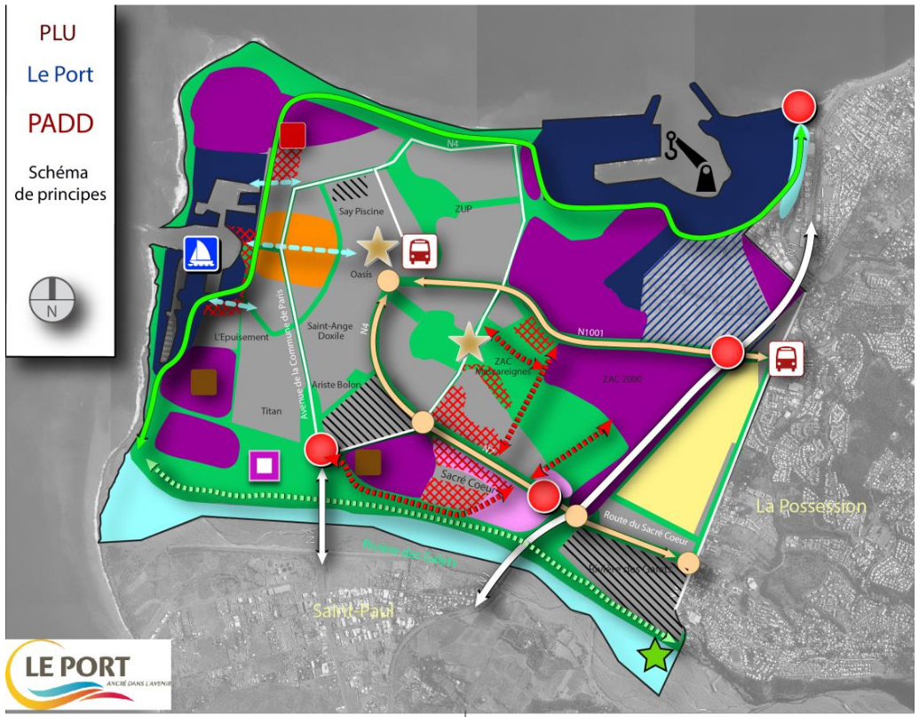
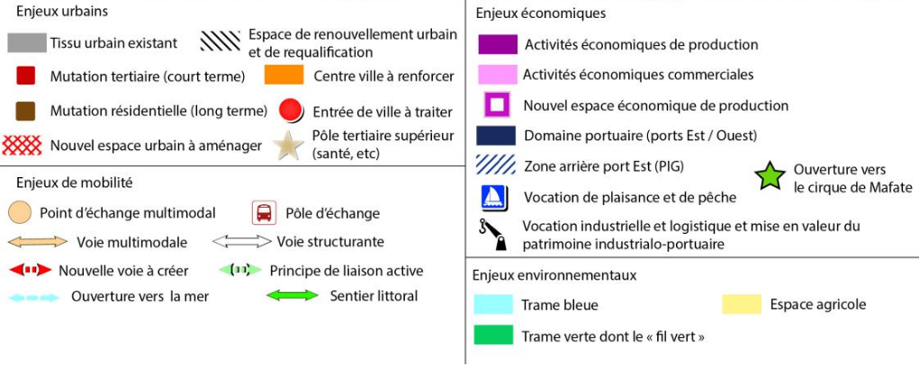
3 Axes du PADD
Une ville océano portuaire au développement économique confirmé
Une ville résidentielle au service de ses habitants
Une ville verte et économe qui soigne son cadre de vie

Slide 7
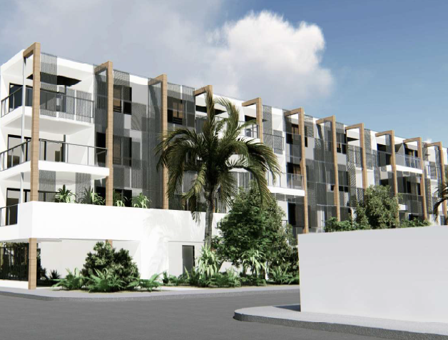
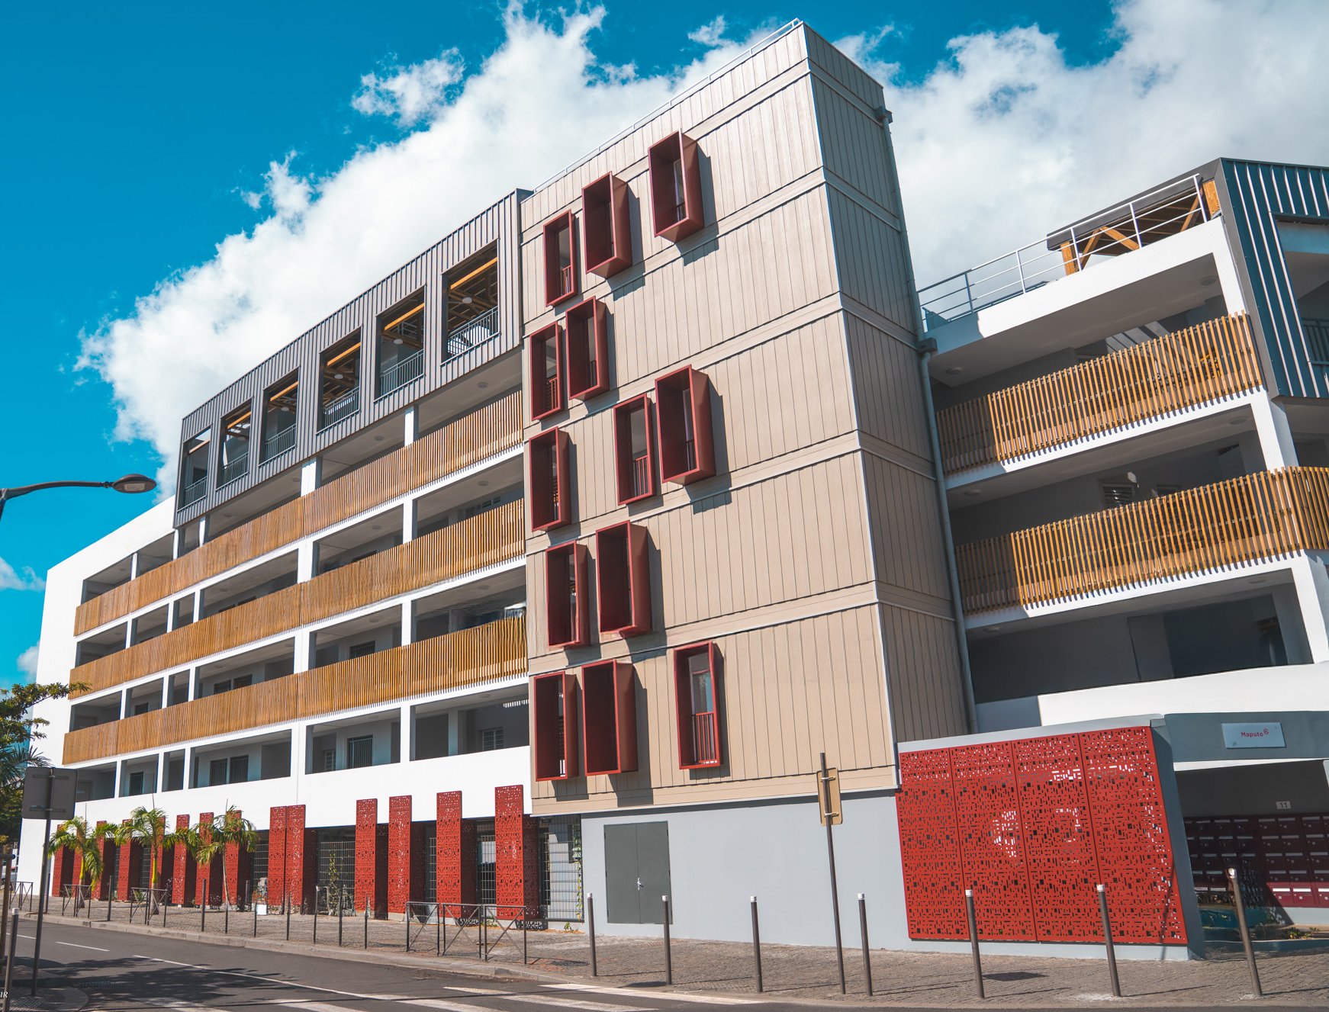
Des résultats concrets et visibles
🏬
Baisse de la vacance commerciale : 21% → 13%
🛡️
Délinquance en baisse : -26%
🏠
Livraison des premiers logements intermédiaires (+ 500 à venir)
🏢
Retour des entreprises en centre-ville
🌟
Ville dynamique, audacieuse et créative
👥
2 personnes sur 3 interrogées prêtes à habiter au Port (si logement adapté)

Slide 8




Festival Jazz Dann Port
+ 35 000 personnes

Slide 9
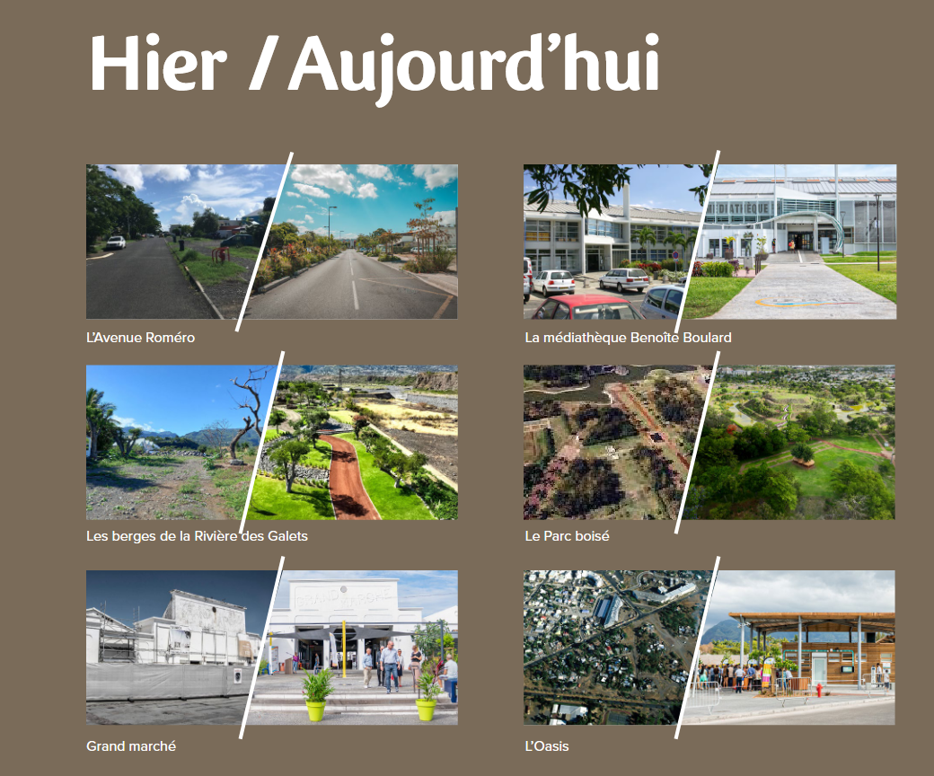

Slide 10
Merci de votre attention

